Slide 4
25.10.1950, il Patriarca Agostini benedice la prima pietra per la nuova chiesa ad Altobello

Slide 5
Settembre 1950

Slide 14
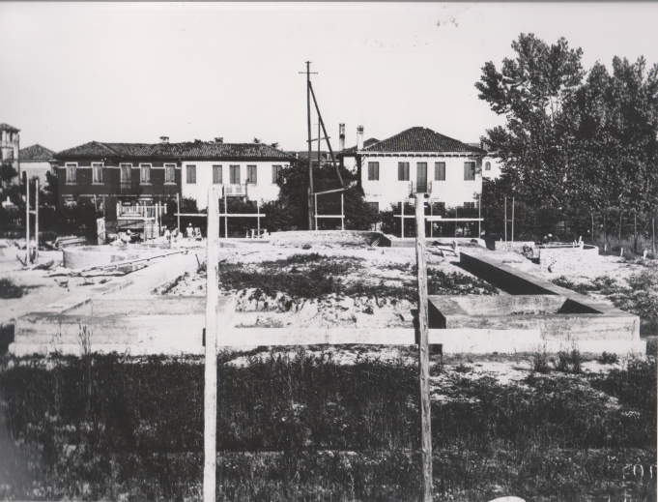
1950. Fondamenta chiesa di Altobello

Slide 17
1954, costruzione chiesa di Altobello

Slide 19
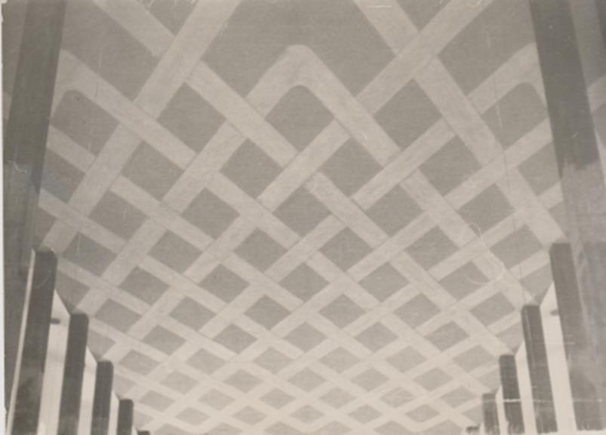
Il 16 aprile 1954 la zona do Altobello viene nominata parrocchia.

Slide 20
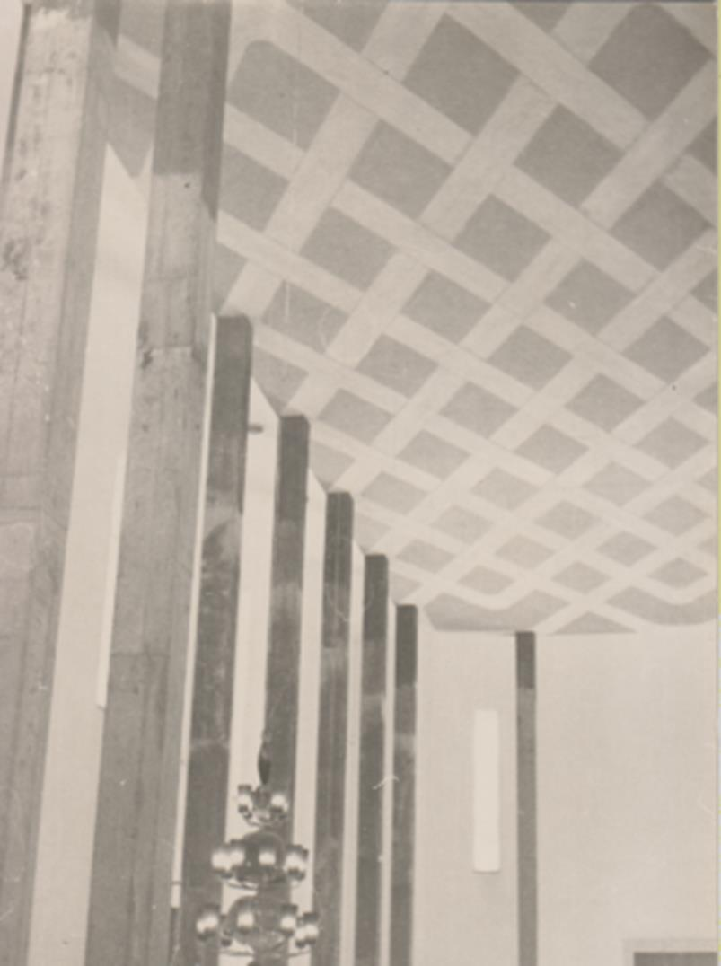
1955, la nuova chiesa è ultimata: la parrocchia di Altobello è intitolata al Cuore Immacolato di Maria.

Slide 21
